Slide 1


L’influence électorale
Romain Rambaud, Professeur de droit public
Université Grenoble-Alpes, CRJ
romain.rambaud@univ-grenoble-alpes.fr
https://blogdudroitelectoral.fr

Slide 2
Problématiques et choix effectué
Influence et droit des élections politiques : un rapport naturel
Mauvaise influence : droit des opérations électorales (égalité du suffrage, secret du vote, vote à distance, etc.)
Bonne ou mauvaise influence ? > Droit des campagnes électorales
Influence ou absence d’influence ? > Droit du contentieux électoral
L’influence en droit des campagnes électorales (approche substantielle exclue)
Problématiques classiques : outils de propagande autorisés, financement des campagnes électorales (ce qui est interdit ou autorisé, etc.)
Actualités de ces problématiques : droit électoral pénal (financement des campagnes, prêts des personnes), influence étrangère (prêts, loi du 25 juillet 2024, réseaux sociaux)
L’influence en droit du contentieux électoral (approche retenue)
Problématique classique : quelle influence de telle ou telle irrégularité sur la sincérité du scrutin ? Thèse de l’« influence déterminante » sur le cops électoral (R. Ghevontian)
Actualité de cette problématique : projet JADE, Justice algorithmique des élections

Slide 3


Projet JADE
Justice algorithmique des élections
Université Grenoble-Alpes, IDEX / IRGA, 2022-2025
Université Grenoble-Alpes – Mines Paris – Nice, dépôt AAPG ANR 2025
0. Présentations sur https://blogdudroitelectoral.fr et https://jade.u-ga.fr/
1. R. Rambaud, A. Hafsaoui, C. Bligny, « Une justice algorithmique pour les élections politiques ? », AJDA, 2023, p. 1323.
2. R. Rambaud, C. Bligny, A. Hafsaoui, S. Cottin, « Justice algorithmique des élections (JADE) : une nouvelle base de données du contentieux des élections législatives devant le Conseil constitutionnel », Jurimétrie, 2025
3. R. Rambaud, C. Bligny, F. Letué, M.-J. Martinez, S. Cottin, J.-P. Camby, G. Prunier, D. Girard, A. Hafsaoui, K. Deschamps, "Projet Justice algorithmique des élections (JADE) : une analyse statistique de la jurisprudence du Conseil constitutionnel relative aux élections législatives (4 oct. 1958 – 1er avril 2024). Partie 1/2 – La structuration générale du contentieux AN", RFDC, n°140, janv. 25.
4. R. Rambaud, C. Bligny, F. Letué, M.-J. Martinez, S. Cottin, J.-P. Camby, G. Prunier, D. Girard, A. Hafsaoui, K. Deschamps, "Projet Justice algorithmique des élections (JADE) : une analyse statistique de la jurisprudence du Conseil constitutionnel relative aux élections législatives (4 oct. 1958 – 1er avril 2024). Partie 2/2 – Sincérité du scrutin et critère de l’écart de voix", RFDC, n°141, mars 25

Slide 4
Problématiques de JADE et hypothèses
Problématique : quelle rationalité = notion de sincérité du scrutin, écart de voix ? (v. R. Rambaud, AJDA). Hypothèse / contentieux des élections politiques : contentieux ancien, standardisé, normé, chiffré, donc plus réceptif aux outils de la justice algorithmique…. (justice prédictive, jurimétrie, etc.)
Etat de l’art français :
  Arbitraire ? Robert (2000), Bernard Maligner (2013)
  Immoral ? Demichel (1973), Maligner (2017), Rousseau (2023)
  Rationnel ? Prunier (2003), Rambaud (2017 et 2020), JADE (2024)
Etat de l’art « international » :
  R. Franck, “Judicial Independence and the Validity of Controverted Elections”, American Law and Economics Review , Fall 2010, Vol. 12, No. 2 (Fall 2010), pp. 423-461 (Conseil constitutionnel)
  R. Franck, “Judicial impartiality in politically charged cases”, Const Polit Econ (2018) 29:193–229 (Conseil d’Etat)

Slide 5
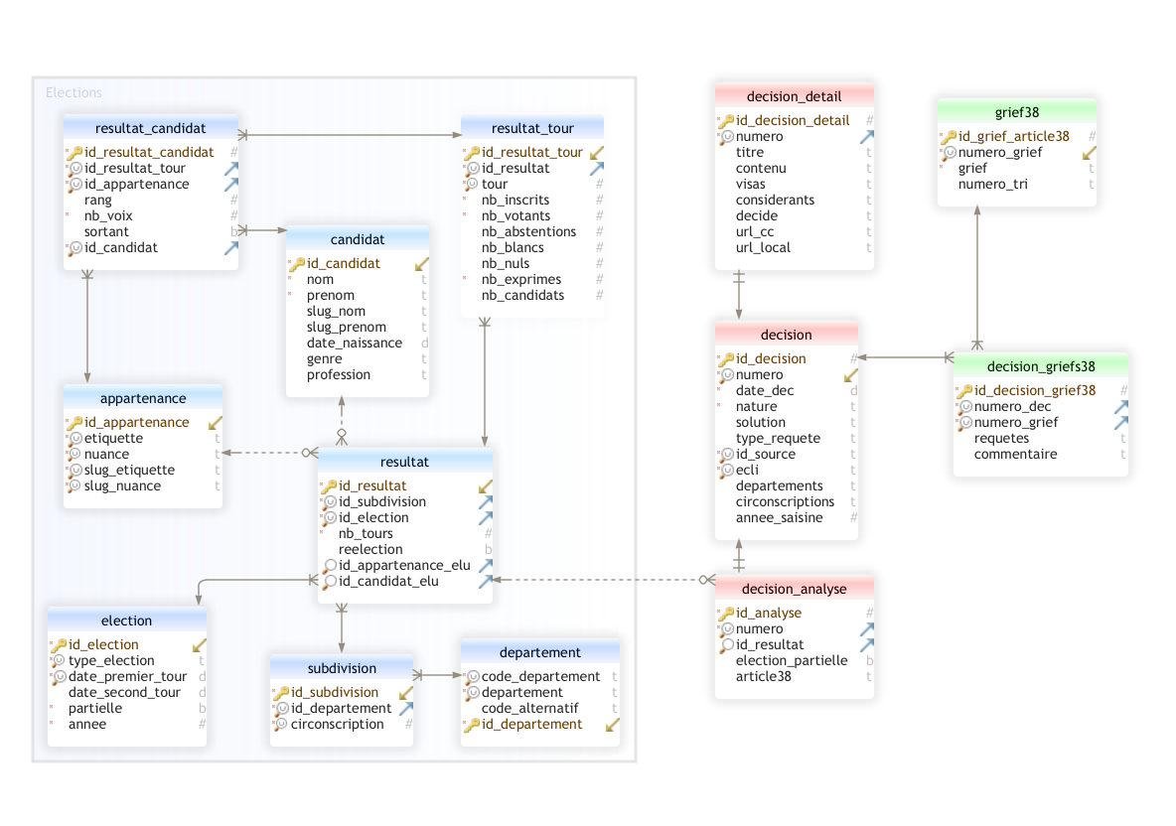
Le point de départ : les données juridiques
Les bases de données Décisions : la problématique de la préparation des données / métadonnées par les juridictions (XML – Zip Datagouv)
  Conseil constitutionnel : Les balises sémantiques suivantes permettent de trier informatiquement les décisions selon : <ECLI> (numéro unique de la décision), <URL> (lien internet), <NATURE> (AN, SEN, etc.), <TITRE> (type d’élection et circonscription concernée), <DATE_DEC> (date) et <SOLUTION> (sens de la décision). Il existe en plus sur certains décisions les « Abstracts » en JSON

Slide 6
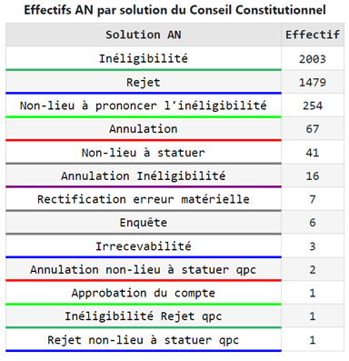
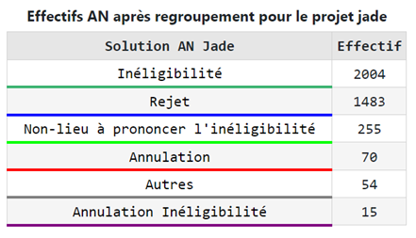
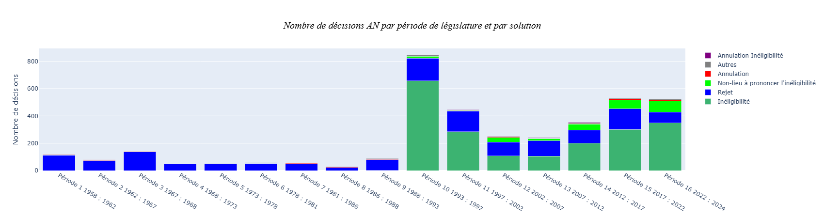
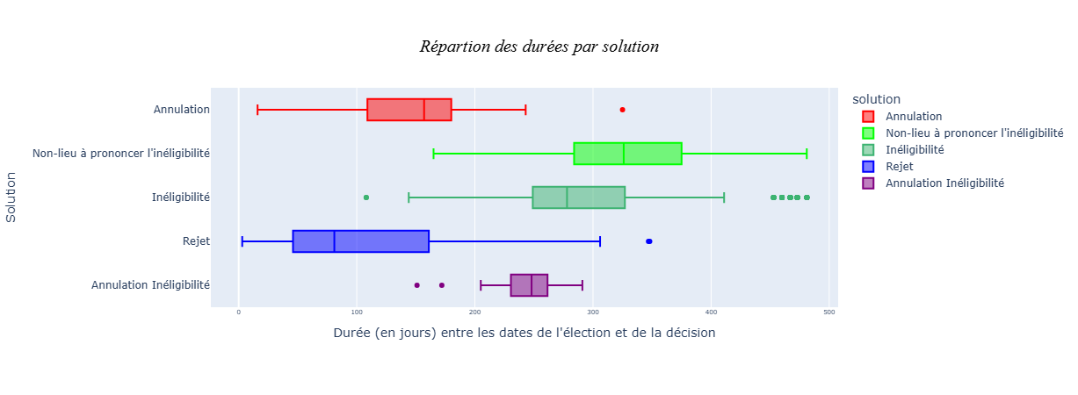
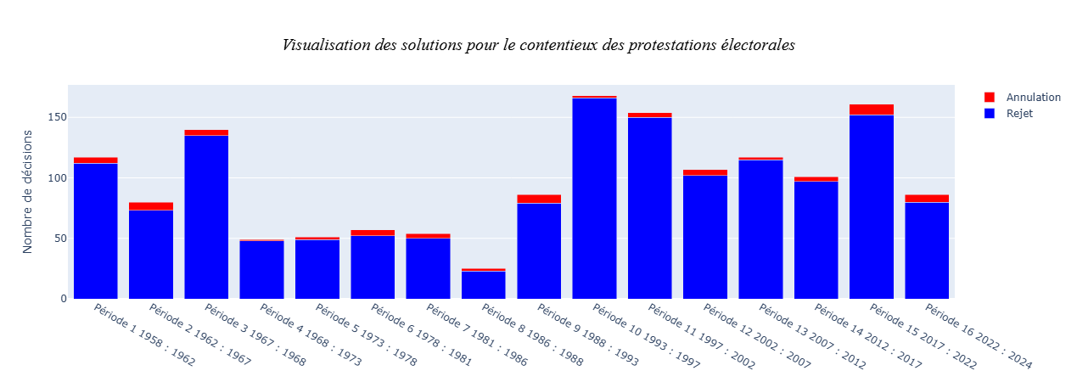
Les résultats généraux du projet JADE

Slide 7
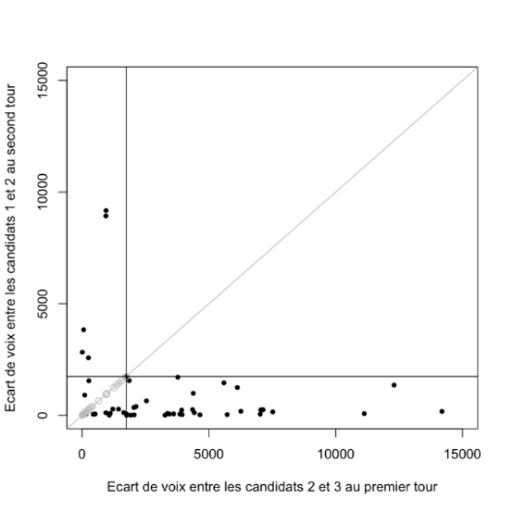
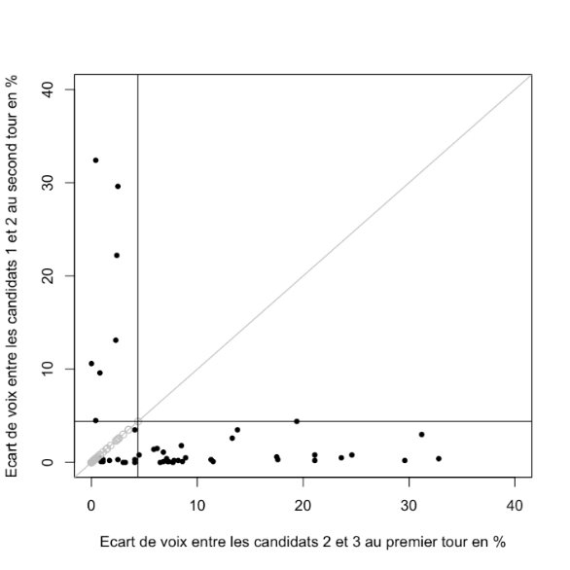
Les écarts de voix dans les décisions d’annulation : la zone de l’influence
A partir de 2002, sauf exceptions, toutes les annulations ont au moins un écart de voix entre les candidats 2 et 3 du tour 1 ou entre les candidats 1 et 2 du tour 2 inférieur ou égal à 279.

Slide 8
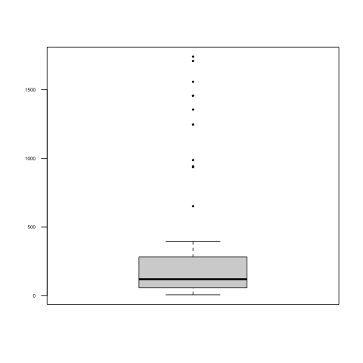
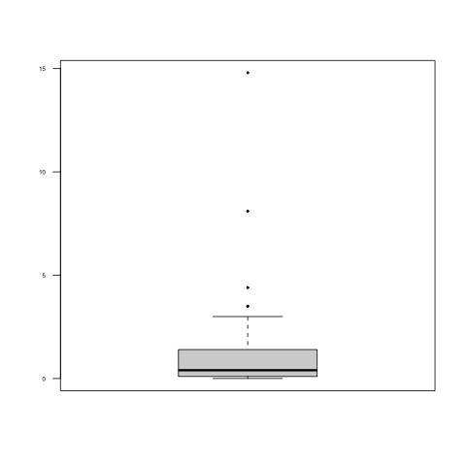
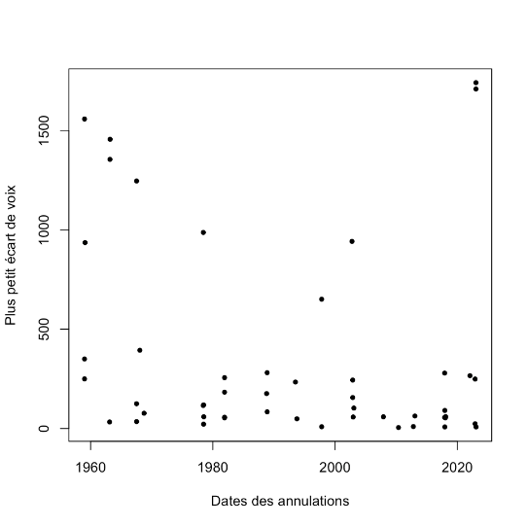
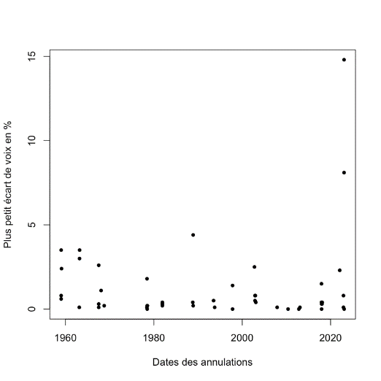
Les écarts de voix dans les décisions d’annulation : la zone de l’influence
Figure 6 : Plus petit écart de voix entre les candidats 2 et 3 du tour 1
et les candidats 1 et 2 du tour 2 au cours du temps
Figure 4 : Plus petits écarts de voix entre les candidats 2 et 3
du tour 1 et les candidats 1 et 2 du tour 2 en valeur absolue
Figure 5 : Plus petits écarts de voix entre les candidats 2 et 3 du tour 1
et les candidats 1 et 2 du tour 2 en %
n°2022-5813/5814 AN et n°2022-5760 AN) : problèmes de dysfonctionnement dans le vote à distance
n°2002-2725 AN, en réalité ce qui est litigieux en l’espèce était la situation du 3ème qui n’avait pas pu se qualifier au second tour alors qu’il se trouvait à seulement… 34 voix des 12,5 % des inscrits qui lui auraient permis de se maintenir au second tour. Il s’agit donc d’un faux positif
n°62-297/305 AN, Corse, 3ème circ. : contrôle du juge totalement impossible par une arrivée anormalement tardive en commission de recensement des procès-verbaux
Figure 7 : Plus petit écart de voix entre les candidats 2 et 3 du tour 1
et les candidats 1 et 2 du tour 2 en pourcentage au cours du temps

Slide 9
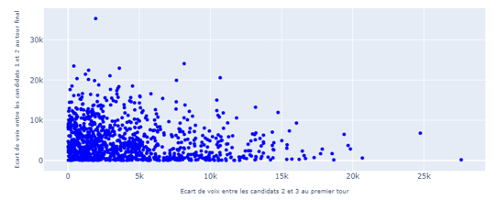
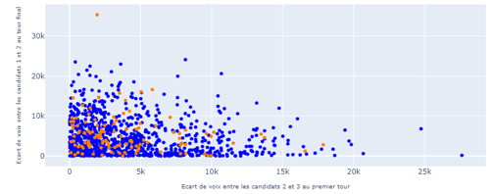
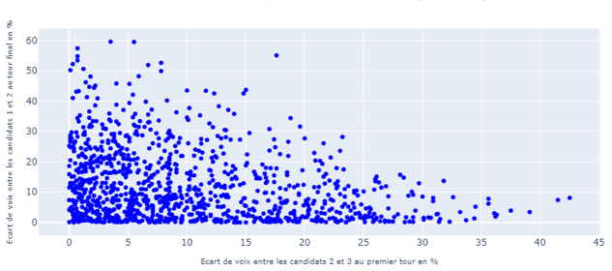
L’écart de voix dans les décisions de rejet
Figure 8 : Écarts de voix entre les candidats 1 et 2 au second tour et 2 et 3 au premier tour
en valeur absolue dans les décisions de rejet
Figure 10 : Ecarts de voix dans les décisions de rejet avec visualisation des décisions rendues en 38 al. 2
Figure 9 : Écarts de voix entre les candidats 1 et 2 au second tour et 2 et 3 au premier tour en % dans les décisions de rejet

Slide 10
Aller plus loin : la mesure précise des influences
L’influence politique ? > R. Franck vs. JADE, Colloque de Toulon oct. 2025.
L’influence des différentes irrégularités : variables déterminantes et régression logistique (logique de justice « prédictive »
Détection et impact de chaque irrégularité sur la sincérité du scrutin
Analyse de toute la jurisprudence (difficultés / juridictions administratives)
Détermination du droit électoral « décisif » sur le terrain ou non
Nécessité de l’annotation :
Annotation manuelle des décisions de justice
Annotation automatique des décisions de justice

Slide 11
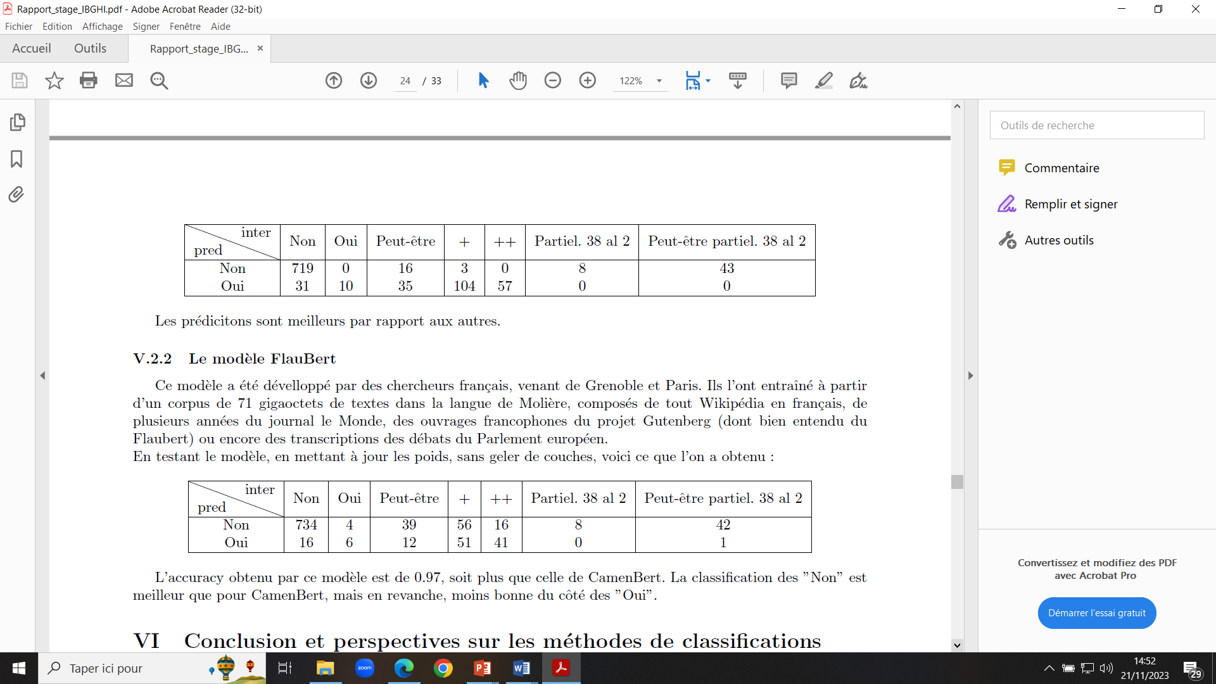
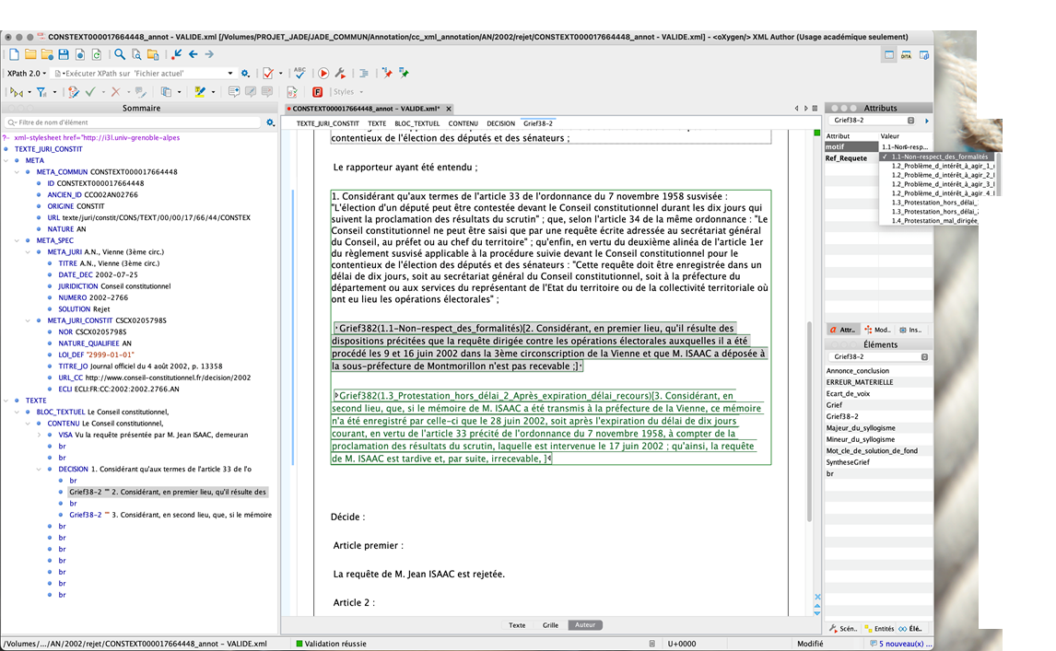
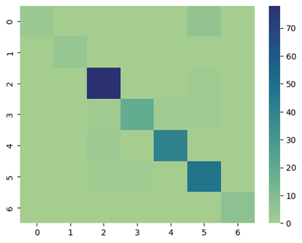
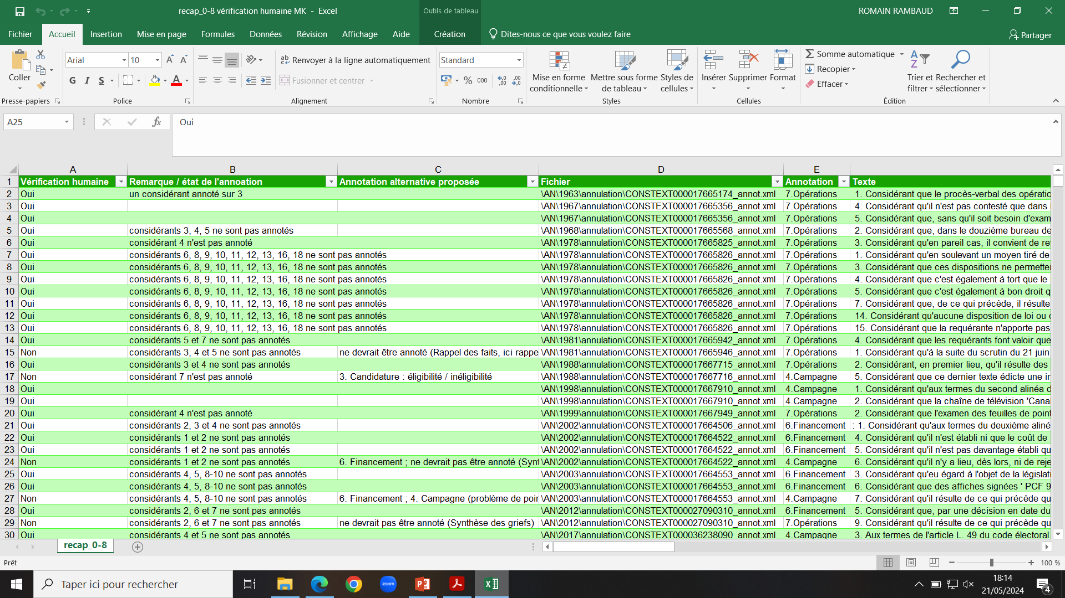
Les expérimentations du projet JADE en TAL (G-A. Silber)

Slide 12
Perspectives
Projet bloqué pour cause de manque de moyens informatiques : dépôt AAPG ANR 2025 (Université Grenoble Alpes, Mines Paris, Université Côte d’Azur) - demande 3 ans de post-doctorant en informatique + divers (317.000 euros)
Enjeu n°1 : TAL pour annotation semi-automatique des griefs et du raisonnement du juge pour la dimension « prédictive » ou « prévisionnelle » du projet
Enjeu n°2 (si possible) : TAL pour la jurisprudence administrative
Enjeu n°3 : développement d’un logiciel de justice électorale pour les juges, les avocats, les citoyens – dimension algorithmique
Enjeu n°4: ouverture et internationalisation de la méthodologie
Prospective : justice algorithmique sur d’autres champs pour mesurer « l’influence »

